Slide 1

BLOCKCHAIN TEKNOLOJİSİ
BLOCKCHAIN TEMELLERİ

Slide 2
Ders İçeriği
1- Blockchain Nedir?
6- Kriptopara
11- Hyperledger
2- Kriptoloji
7- Dapps, Defi, DEX
12- Blockchain uygulama alanları
3- Konsensus algoritmaları
8- NFT, IPFS
13- Blockchain projeleri inceleme
4- Blockchain Platformları 1
9- Akıllı Sözleşmeler
14 – Case Study
5-Blockchain Platformları 2
10- Avalanche
Notes:
OSI Layerları burada anlatabilirsin.

Slide 3
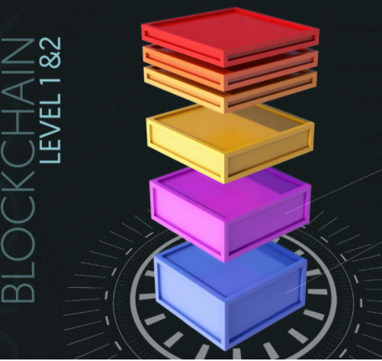
Blockchain Katmanları
Layer 1: Altta yatan ana blok zinciri mimarisini tanımlamak için kullanılan terimdir. Örnek: Bitcoin, Ethereum
Avantaj: Mevcut mimarinin üzerine herhangi bir şey eklemeye gerek olmamasıdır.
Layer 2: Altta yatan blok zincirinin üstünde yer alan üst üste binen bir ağdır. Örnek: Lightning Network, OMG, Plasma
Avantaj: Mining doğrulaması ihtiyacı ve gereksiz işlem ücreti ödemesi olmamasıdır.

Slide 4
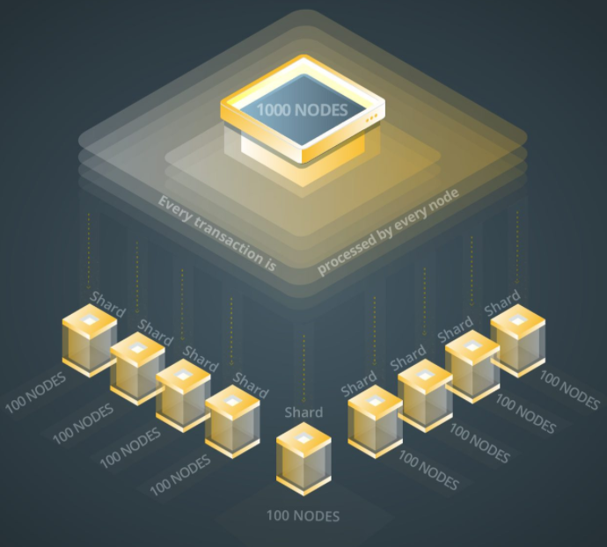
Layer 1 Çözümleri
Genel sistemi daha ölçeklenebilir hale getirmek için temel protokolün kendisinin değiştirilerek yeni bir protokol geliştirilir.
Konsensüs protokolü değişiklikleri
Sharding (Parçalama) :
Bir ağın her işlemde sırayla çalışmasını sağlamak yerine, parçalama bu işlem kümelerini «shard» adı verilen küçük veri kümelerine böler. Bu parçalar daha sonra ağ tarafından paralel olarak işlenebilir.
Parçalama sayesinde düğümler, her işlemi hesaplamaları gereken doğrusal çalışma modelinden, düğümlerin yalnızca belirli hesaplamaları işlemek için atandığı paralel bir yürütme modeline geçer. Bu, aynı anda birden çok paralel işlemin gerçekleşmesine izin verir.
Notes:
Ethereum, bu düğümlerin her bir işlemi hesaplaması ve gerçekleştirmesi için sıra tabanlı çalışıyor. Bu nedenle, doğrulama sürecine işlemlerin tamamlanması uzun zaman alabiliyor. Şu anda Ethereum saniyede yaklaşık 10 işlem (TPS) gerçekleştiriyor. Karşılaştırma yapmak gerekirse Visa, saniyede ortalama 24 bin işlemin üstesinden geliyor. Tüm defter kaydı her bilgisayarda tutulduğundan ve doğrulama zinciri günbegün uzadığından, ağa bilgisayar eklemek verimliliği artırmıyor.

Slide 5
Sharding Eksileri: İletişim ve Güvenlik
Eğer blockchain ağını kapalı devre bölümlere ayırırsanız, her parça ayrı bir blockchain ağı gibi çalışacaktır. Böylece uygulamaların, parçalar arası iletişim mekanizmasına ihtiyacı olacak. Bu durum, geliştiricilerin çözüm üretmesi gereken ek bir katman haline geliyor.
%1 saldırısı: Bilgisayar korsanları, parçalardan birini ele geçirdiklerinde, ana ağa geçersiz işlemler gönderebilirler. Bu durumda, saldırıya uğrayan parçanın bilgileri geçersiz kılınmak durumunda kalabilir. Hatta kalıcı olarak ağdan çıkarılması da mümkündür.
Ethereum'un bu güvenlik riskine karşı önerdiği fikir, blok kimlik doğrulamasını geçen düğümlerin rastgele farklı parçalara atanması şeklindedir. Buna rastgele örnekleme (random sampling) ismi veriliyor.

Slide 6
Layer 2 Çözümleri
State channels: Bir blok zinciri ve zincir dışı (off-chain) işlem kanalları arasında iki yönlü iletişimi sağlar, genel işlem hızını ve kapasitesini arttırır. Layer1 networkteki node’lar tarafından doğrulama gerektirmez. Çoklu imza ve akıllı sözleşmeleri kullanarak kapatılmış ağa bitişik bir kaynaktır. İşlem tamamlandığında işlemin final state’i blockchaine kaydedilir. Ölçeklenebilirliği arttırmak için merkeziyetsizlikten feragat eder. Örnek: The Liquid Network, Celer, Bitcoin Lightning, and Ethereum's Raiden Network
Nested blockchains: Layer 1 blockchain üstünde/içinde çalışır. Ana ağın mimarisini içerir, ancak executionlar ana zincirin delege ettiği ikincil bir zincirde gerçekleşir. İşlemler tamamlandıktan sonra ana zincire aktarılır. Ana zincir üzerindeki işlem yükünü azaltarak performansı arttırmak amaçlı kurgulanmıştır. Örnek: OMG Plasma on Ethereum
Side chains: Büyük toplu işlemler için kullanılan ana blokzincire bitişik işlem zinciridir. Ayrı konsensüs kullanır, ana zincirin görevi genel güvenliği sağlamak, toplu işlem kayıtlarını onaylamak ve anlaşmazlıkları çözmektir. State chanellara göre farkları,
İşlemler katılımcılar arasında özel değildir, public ledger’a kaydedilir.
Güvenlik ihlalleri ana zinciri veya yan zincirleri etkilemez.

Slide 7
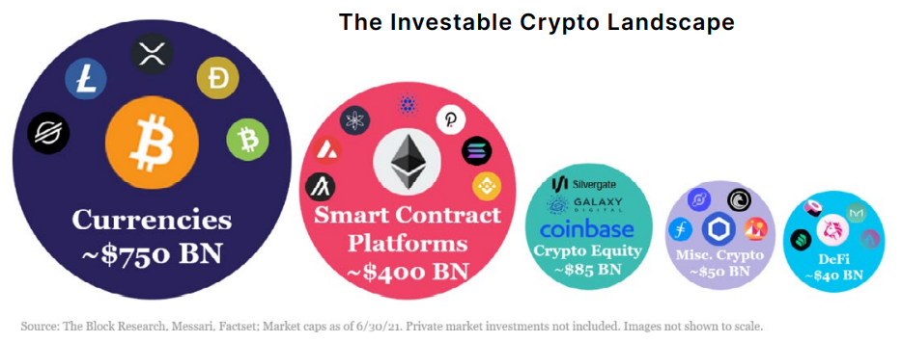
Layer 1 Platform Karşılaştırmaları
Her geçen yıl, “one blockchain to rule them all” arka görüşte daha da kaybolur. Bu platformları analiz etmek zorlu bir görev olmaya devam ediyor.

Slide 8
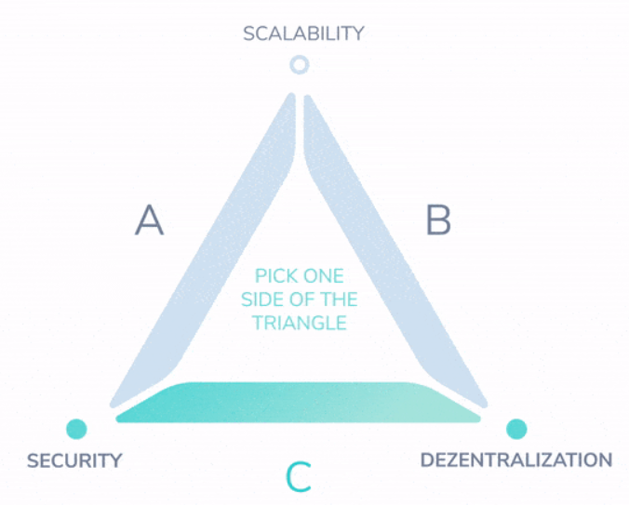
The Blockchain Trilemma
Toplamda 3 özellikten en fazla 2 özelliğin blok zincirine eklenebileceğini belirtir.
Güvenlik
Ölçeklenebilirlik
Merkeziyetsizlik
Merkezi olmayan blockchainler en güvenilir olarak kabul edilenlerdir ancak diğerlerine göre yavaştırlar ve düşük işlem hacimlerine sahiptirler. Bu da ölçeklendirmeyi zorlaştırır.
Merkezileştirilmiş blockchainler daha hızlıdırlar ve saniye başına daha fazla işlem gerçekleştirirler, Ancak bu durum merkeziyetsizlikten feragat edilmesine neden olur.
Ayrıca, blok oluşturmaya katılan sabit ve/veya az sayıdaki kullanıcı nedeniyle daha kolay saldırıya uğrarlar.

Slide 9
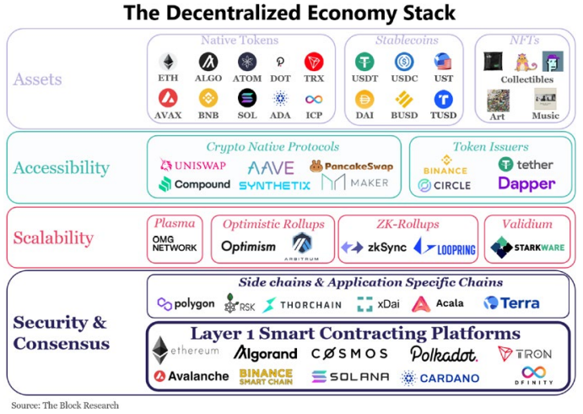
Smart Contract Platformları
Ethereum
Algorand
Avalanche
Binance Smart Chain
Cosmos
Polkadot
Solana
Cardano
Near
Tezos
Hedera

Slide 10
Metrikler
TPS :Saniye başındaki transfer hızı ve kapasitesini belirleyen bir tanımlama.
Ölçeklenebilirlik probleminin çözülmesi açısından TPS değerinin yüksek olması gerekir.
Transaction Finality: Blockzincirine eklenen işlemi geri almanın veya değiştirmenin imkansız hale geldiği andır.
Probability: İşlemden sonra blok zincirine daha fazla blok eklendikçe bir işlemin kesinliği arttığında ortaya çıkar. İşlemin tamamlandığı kabul edilene kadar eklenmesi için önerilen blok sayısı
Deterministic kesinlik, bir işlem blok zincirine eklendikten hemen sonra nihai olarak kabul edildiğinde ortaya çıkar. Bunun gerçekleşmesi için, bir "lider" eklenecek bir blok önermeli ve ardından doğrulayıcıların belirli bir kısmı bunu onaylamalıdır. Deterministic kesinlik daha az yaygındır, sadece PBFT tarafından sağlanır.
Number of validators: POS algoritmalı sistemlerde blok işlemlerini onaylayan katılımcı sayısı.
Block Time: Yeni bir blok veya veri dosyası üretmek için geçen sürenin bir ölçüsüdür .
Notes:
Bitcoin sisteminde bir blokun oluşması 10 dakika sürmektedir. Ethereum sistemin de bir blokun oluşma süresi 15 saniye olduğundan onaylama süresi çok daha kısadır.
Örneğin, bir işlemin nihai olduğunu düşünmeden önce Bitcoin blok zincirine altı ek blok eklenene kadar bir süre beklemeniz önerilir . Büyük kripto varlıkların çoğu olasılıksal kesinlik sunar.
Masternode lu blockchain liderli lidersiz (ilk ayağa kalkan nodu lider node seçiyor)tamamen dağıtık
Geliştirici
Vaadi
Avantajı
Dezavantajı
#tps
#of validators
#transaction finality
Örnek Proje

Slide 11

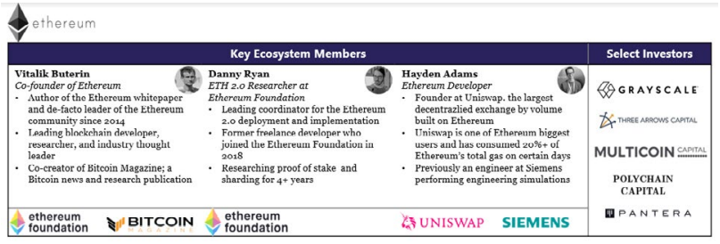
Ethereum
Ethereum 1.0 (POW) -> 2.0 (POS)
POS modeliyle ve sharding kullanımı ile transaction hızı artarak ücretlerin düşürülmesi hedeflenmiştir.
Avantaj
Blok zincirinin daha karmaşık uygulamalar için kullanılması konusunda öncü olması
Pek çok proje için sözleşmelerin ve bunun yanında farklı fon biçimlerinin oluşturulmasına izin verebilmesi (ICO).
ETH 2.0'ın ETH 1.0'dan %99,95 Daha Az Enerji Kullanacağını tahmin ediyor.
İlk etapta 64 shard ve her shard’da 128 validator planlanıyor.
Ethereum 2.0
TPS | 100.000
Validators | 200.000
Finality (sec) | 768 (6-12 min)
Block Time (sec) | 12
Notes:
ETH 2.0 network will scale to a potential 100,000 transactions/sec; for comparison, VISA averages 1700 transactions/sec and claims it can do 24,000.

Slide 12
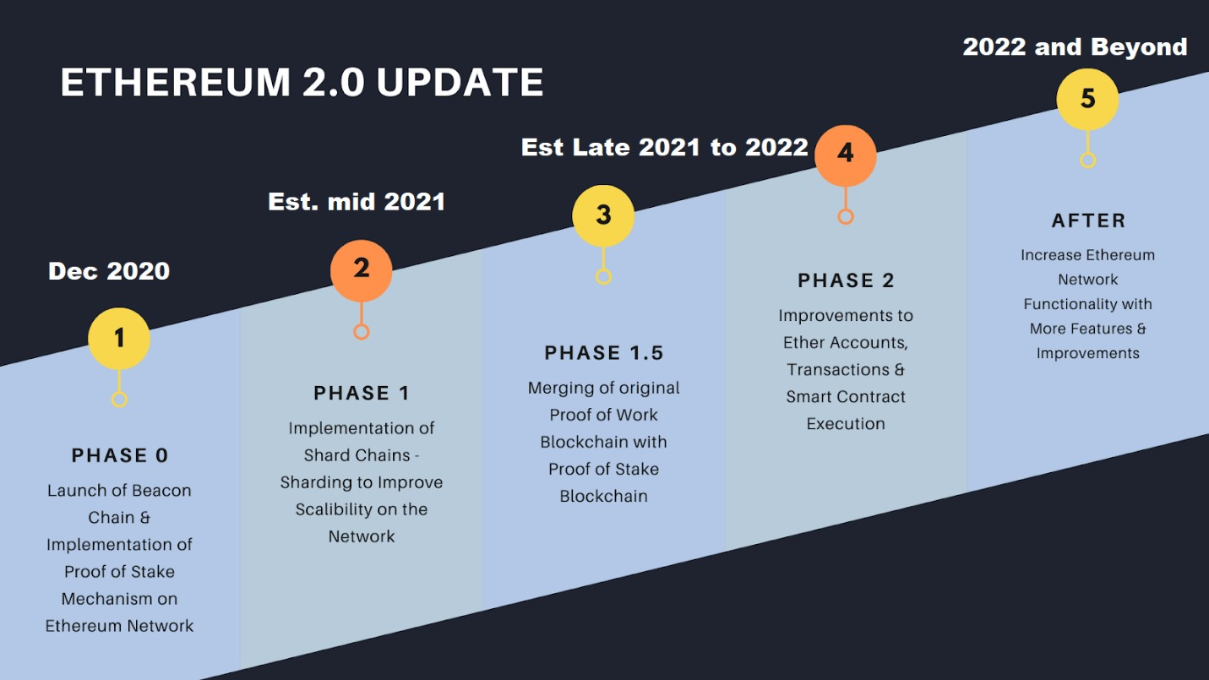

Slide 13

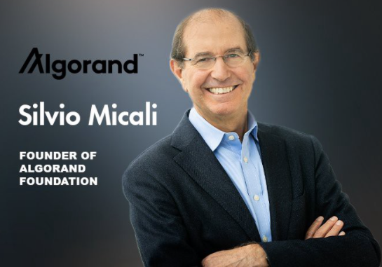
Algorand
Pure Proof of Stake konsensüs algoritmasıyla Ethereum’dan ön plana çıkmayı hedeflemektedir. Protokol milyonlarca kullanıcıya ölçeklenebilir ve yüksek bir işlem oranı sağlayabilir. PPOS mekanizması sayesinde fork olmadan, anında işlem kesinliği sağlar.
Bir sonraki bloğu oluşturan kullanıcı komitesi her turda rastgele ve gizlice seçildiğinden, komitenin Algorand’ı hata toleranslı hale getirmesi veya saldırı hedeflemesi imkansızdır.
Permissionless – Open Source – Open Participation
TPS | 1,000 to 46,000.
Validators | 421
Finality (sec) | 4.5->2.5
Block Time (sec) | 0.5
Ekipte MIT gibi çok saygın üniversitelerden akademisyenleri barındırır.
Silvio Micali Turing ödülü almıştır.
Notes:
Algorand üzerinde bir hesaptan bir hesaba yapılan gönderimler 4 saniye kadar kısa bir sürede gerçekleşirken Ethereum'da yüksek işlem ücretleri (gas fee) nedeniyle düşük ücretli işlemler kimi zaman günlerce onay beklemektedir. Algorand iyileştirilmiş işlem süresinin yanı sıra düşük işlem ücreti ile merkeziyetsiz finans işlemlerinde alternatif olmaktadır. Özellikle son dönemde Ethereum kullanımı, yüksek işlem ücretleri nedeniyle kısıtlı kalmışken kullanıcılar Algorand üzerinde 0,001 USD kadar düşük ücretlerle merkeziyetsiz finans işlemlerini gerçekleştirebilmektedir.

Slide 14
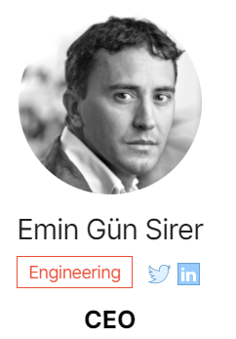
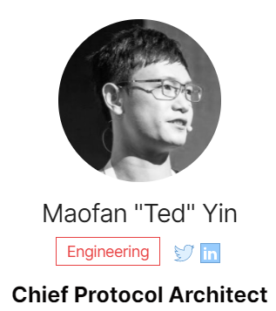
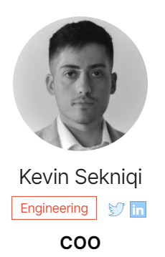
Avalanche
Avalanche ağı, merkeziyetsizlikten ödün vermeden ölçeklenebilirliği iyileştirmeyi hedefler. DAG’lar ile optimize edilmiş bir mutabakat protokolünden faydalanarak işlemleri işlemek ve doğrulamak için tüm node’ları kullanır. DAG, ağın işlemleri paralel bir şekilde işlemesine imkan tanır.
Ana ağı üç blockchainden oluşur: X-Chain, varlıkları yönetmek için kullanılır ve Avalanche mutabakat protokolünü kullanır. İşlem ücretleri AVAX ile ödenir. C-Chain akıllı sözleşmeler oluşturmak ve P-Chain ise doğrulayıcıları koordine etmek içindir. Bu iki blockchain, Snowman mutabakat protokolünü kullanır.
Disadvantage: There is no liveness guarantee where conflicting transactions are concerned.
Type of Fee | Information
Validator Fee | 2,000 AVAX
Delegation Fee Rate | 2%
TPS | 6.500 (> 4,500 tps) per subnet (Unlimited subnets)
Validators | 1103 (Thousands of nodes)
Finality (sec) | 0,6
Block Time (sec) | 1-3
https://avascan.info/
Notes:
Ava Labs Eylül 2020’de kurulmuş, fon toplama turunda 6 milyon USD ve daha sonra düzenlediği özel ve herkese açık token satışları ile toplamda 48.000.000 USD toplamıştır.

Slide 15
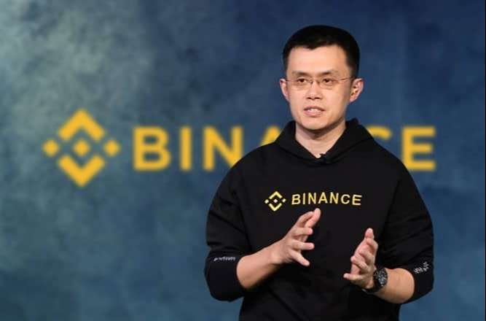
Binance Smart Chain (BSC)
Binance tarafından Nisan 2019'da kullanıma sunulmuştur. Başlıca hedefi, hızlı ve merkeziyetsiz alım satım işlemlerini desteklemektir.
PoA (Proof of Authority) konsensüs mekanizmasıyla çalışır. Proof of Authority (PoA), parasal değere sahip hisseler yerine, doğrulayıcının kimliğinin hisselerin rolünü yerine getirdiği, Proof of Stake (PoS)’in modifiye edilmiş halidir.
Programlanabilirlik açısından diğer blockchainler kadar esnek değildir. Dapp oluşturmak için uygun bir çözüm değildir.
Ethereum ağıyla uyumlu çalışır. Cross-chain transfer destekler, kullanıcılar BSC ağındaki varlıklarını BEP tokenlar aracılığı ile BC’e taşıyabilir.
TPS | 230
Validators | 21
Finality (sec) | <1 min
Block Time (sec) | ortalama 3 (<5)
https://bscscan.com/
2017 Temmuz ayında Changpeng Zhao tarafından kurulmuştur.
Notes:
Binance Smart Chain, yaklaşık 3 saniyelik blok sürelerine bir Proof of Stake mutabakat algoritması ile ulaşır. Kullanılan algoritma, katılımcıların doğrulayıcı olmak için BNB'lerini stake ettiği Proof of Staked Authority'dir (PoSA). Kullanıcılar geçerli bir blok önerisi yaparlarsa, bu bloğun içindeki işlemlerin işlem ücretlerini alır.

Slide 16
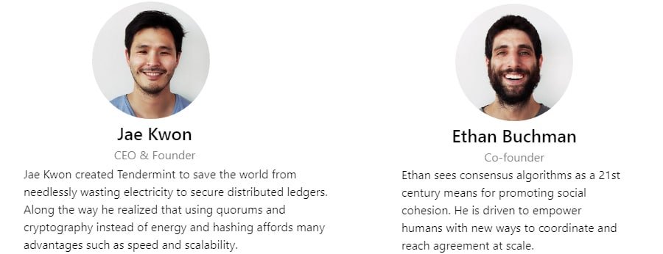
Cosmos – Internet of Blockchains
Merkeziyetsiz uygulamalar (DApp) için modüler protokoller sunuyor. Bu vizyon, insanların hızlı bir şekilde özel, güvenli, ölçeklenebilir ve birlikte çalışabilir blok zinciri uygulamaları oluşturmasına izin vermek için tasarlanmış Tendermint, Cosmos SDK ve IBC (Interblockchain Communication ) gibi bir dizi açık kaynaklı araçlarla elde edilmektedir.
Her biri Tendermint gibi klasik BFT konsensüs algoritmaları tarafından desteklenen birçok bağımsız paralel blok zincirinin heterojen bir ağıdır.
Geliştiriciler, Cosmos SDK ile Zones adı verilen uygulamaya özel blok zincirlerini kolayca oluşturabilir.
Geliştirilen Zone’lar Hub’lara bağlıdır. Sharding: Her hub kendi bağımsız validator setine bağlıdır.
Ethereum ve Bitcoin gibi başka bir ekosistemle özel olarak tasarlanmış Zone’lar aracılığı ile etkileşime girilebilir.
$0.01 gibi çok düşük işlem ücretleriyle çalışıyor.
TPS | 1000 per hub/spoke (Unlimited hubs)
Validators | 125 (Maks 200 per hub)
Finality (sec) | 6
Block Time (sec) | 6-7
2017 yılında Tendermint'in geliştiricileri tarafından open-source olarak çıkmıştır.
Notes:
Internet of Blockchains, a network of blockchains able to communicate with each other in a decentralized way.
Cosmos'un vizyonu, geliştiricilerin birbirleriyle işlem yapmalarına izin vererek blok zincirleri oluşturmalarını ve blok zincirleri arasındaki engelleri aşmalarını kolaylaştırmaktır. Bu noktada ana amaç, birbirleriyle merkezi olmayan bir şekilde iletişim kurabilen bir blok zincirleri interneti oluşturmaktır.

Slide 17
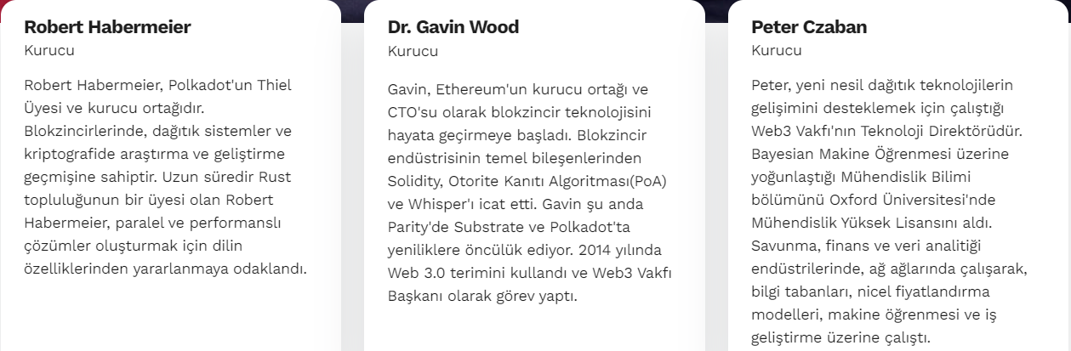
Polkadot
Çoklu blockchain ağının ortak bir ağa bağlanabilmesini sağlayan protokoldür. Ölçeklenebilirliği, sharding yapısı ile sağlar. Parachain adı verilen alt ağlar Relay chain adı verilen merkezi bir ağa bağlanır. Maksimum 100 parachain destekler. Substrate development framework aracılığı ile geliştiriciler uygulamalarına özel parachainler yaratabilirler.
Tüm sistemin geçerliliğini ve bütünlüğünü bozmamak amacıyla, eğer Relay chain revert edilirse tüm parachainler de revert edilir.
Interoperability, Cross-Chain Message Passing (XCMP) protocolü aracılığıyla parachainler arasında sağlanabilir. Ayrıca parachainler köprüler aracılığıyla Ethereum, bitcoin gibi diğer ekosistemlere de bağlanabilir.
TPS | 1500 per parachain (Limited to 100 parachain)
Validators | Maks 1000 in relay chain (Parachainlerde az sayıda validator)
Finality (sec) | 60
Block Time (sec) | 6
Web 3.0 vakfının ilk projesi olup Agustos 2017’de çıkmıştır.

Slide 18

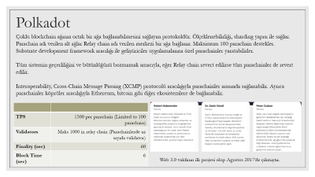
Solana
Proof of Stake ve Proof of History algoritmalarının buluşturulması ile ekosistemdeki ölçeklenebilirlik ve kullanılabilirlik etkenlerini artırıyor. Aynı zamanda düşük işlem ücretleri ($0,00001) de vadediyor.
İşlem hızı ile ön plana çıktığı için işlemlerin doğrulanması gelişmiş bir donanım gerektirir, fakat PoW çalışan ağlardaki günlük güç tüketiminden daha düşüktür.
Seçilen lider node işlemleri doğrular ve zaman damgası ile sıralar (Proof of History). Diğer validatorler de aynı sıra ile işlemleri onaylar.
TPS | 1554 (50.000 supported)
Validators | 1142
Finality (sec) | 0,5
Block Time (sec) | 400ms
2017 yılında İsviçre merkezli Solana Foundation tarafından başlatıldı. 2020 yılında piyasaya çıktı.
https://explorer.solana.com/

Slide 19
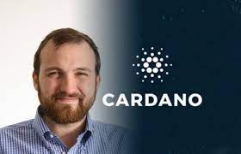
Cardano
Cardano Settlement Layer (CSL) and the Cardano Computational Layer (CCL) adı verilen 2 katmana sahip bir blockchain platformu.
Ouroboros konsensüs mekanizmasıyla kanıtlanabilir şekilde güvenli olan PoS sistemini vaad ediyor.
CSL p2p token transfer işlemlerini kolaylaştırır. CCL ise zincirin güvenliğini korur, smart contractları deploy etmek için kullanılır. Ayrıca CCL ilgili uygulamada tokenı yöneten esnek bir veri depolama ve erişim modeli oluşturur.
Teorik olarak 1 milyon TPS’ye ölçeklenebilen Layer 2 Hydra üzerinde çalışıyor.
TPS | 257
Validators | 2076
Finality (sec) | 5-10 min
Block Time (sec) | 20
Cardano, 2015 yılında geliştirilmeye başlanmış fakat 2017 yılında Charles Hoskinson tarafından kullanıma sunulmuştur. ADA coin adını ilk bilgisayar programcısı Ada Lovelace’ten almıştır.

Slide 20
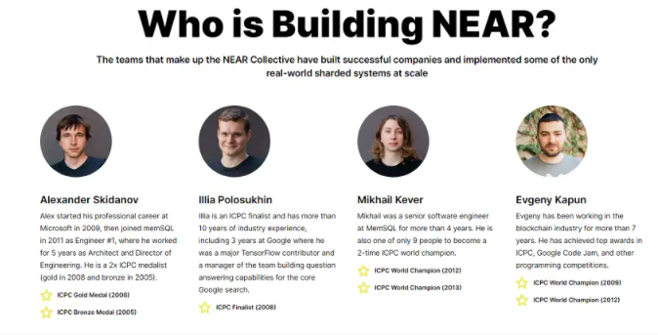
Near Blockchain
Nightshade teknolojisi ile yeni bir sharding modeli vaad eder. İlk faz (Kasım 2021)’de performansı arttırmak için durumları parçalar. Her shard kendi içinde 4 parçaya bölünecek. «Increasing the Throughput of the Network» İkinci faz (Ocak 2022)’de chunk-only producer rolüyle validator sayısını arttırarak merkeziyetsizliği arttırır. «Further Decentralizing the Network» 3.faz (Q3 2022)’da her validatorün her parçayı izleme ihtiyacını ortadan kaldıracaklar. «Increasing the Accessibility for Validators» Son fazda (Q4 2022)’de dinamik resharding ile sonsuz ölçeklenebilir bir ağ hedefliyorlar. «Unlocking NEAR to Infinite Scale»
Doomslug konsensüs mekanizmasıyla ilk roundda practical finality sağlanır. BFT algoritmalarındaki gibi 2/3 oranında dürüst node’u değil yarı yarıya destekler.
NFT, DAO ve Open finance uygulamalarına ekstra uygunluk sağlıyorlar. ETH <> NEAR Rainbow Bridge ile ETH’daki assetlerin NEAR’a taşınabilmesine olanak sağlıyor.
TPS | 100.000 at 1M nodes
Validators | 60
Finality (sec) | 1
Block Time (sec) | 1
Notes:
https://near.org/use-cases/creators/
Doomslug tarafından üretilen bir bloğun, en az bir katılımcı kesilmediği sürece geri döndürülemez olmasıdır. Doomslug ayrıca, BFT konsensüs algoritmalarının gerektirdiği şekilde değil, tüm katılımcıların yarısından biraz fazlası çevrimiçi ve dürüst olduğu sürece blokları üretmeye ve sonlandırmaya devam etmesi gibi güzel bir özelliğe sahiptir (sonuç gadget'ı elbette ⅔'den azsa durur). katılımcılar çevrimiçidir).

Slide 21
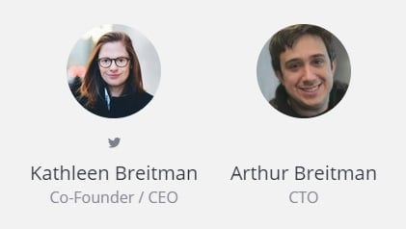
Tezos
Uzun vadeli yükseltilebilirliği, açık katılımı, işbirliğini ve akıllı sözleşme güvenliğini benimser.
Tüm zamanların en büyük ve başarılı ICO’sunu yapmışlardır.
Baking (Block creation): “fırıncılar” para yatırır ve blok imzalamak ve yayınlamak için ödüllendirilir. Temel felsefelerden biri sanal bir demokrasi etrafında döndüğünden, herhangi bir token sahibi pişirme ve oylama haklarını ağdaki diğer kişilere devredebilir.
Emmy+ (Nakamoto-style PoS algorithm) konsensus mekanizmasıyla deterministik değil, olasılıksal kesinlik sunar. Tüm paydaşlar kod veya protokoldeki değişiklikleri onaylayabilecek veya veto edebilecekler hakka sahiptirler.
Agustos 2021 Granada geçişiyle gas fee’leri düşürecek Liquidity Baking tanıtıldı.
TPS | 200
Validators | 400
Finality (sec) | 6 min
Block Time (sec) | 30 (since Aug 2021)
2014 yılında Arthur Breitman kendi kendini değiştiren kripto para birimi vizyonu hakkında iki makale yayınladı. 2017 ICO ve 2018’de geciken lansman.

Slide 22
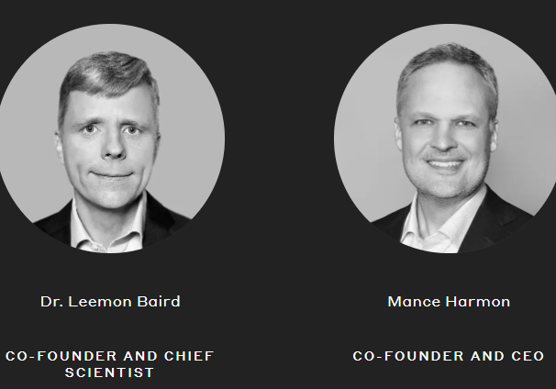
Hedera Hashgraph
Gossip consensus mekanizmasıyla daha hızlı ve güvenli bir network vaad ediyorlar. DAG (Directed Acyclic Graph)’lardan oluşan bir DLT alternatifi. Public permissioned çalışıyor, permissionless olacağını söylüyor.
Token servis, Consensus servis, Deploy smart contract ve File servis API’leri sağlıyor. Bu API’lere bağlanmak için JavaScript, Java, and Go dillerinde SDK geliştirmişler.
Kurumsal düzeyde uygulamalar için optimize edilmiş kararlı, güvenilir bir platform sağlamayı hedefliyor. Büyük kurum ve girişimlerden (IBM, Boeing, Deutsche Telekom) oluşan, görev süreleri kısıtlı 39 üyeyi içeren Hedera Yönetim Konseyi tarafından yönetilecek. Görev süreleri en fazla üç yıl olacak ve üyeler iki dönemden fazla görev alamayacak. Hedera'nın websitesine göre konsey üyeleri 18 farklı sektörü temsil edecek.
Mirror ve consensus nodeları olarak 2 farklı türde nodelar var. Mirror node’lar işlem submit edemiyor, oylama yapamıyor. Read only node olarak kabul edilip, işlem geçmişini takip ediyor.
TPS | 10.000 (sharding for unlimited tps)
Validators | 39 (kurumsal nodes)
Finality (sec) | 3-5
Block Time (sec) | 1 min
Dr. Leemon Baird, Hashgraph dağıtık konsensüs algoritmasının mucidi olarak kabul ediliyor ve şu anda Hedera'nın baş yazılımcısı olarak çalışıyor. 13 Mart 2018’de başlatıldı.
Notes:
Dedikodu protokolünü kullanan düğümler verileri topluluktaki diğer düğümlerle etkili ve hızlı bir şekilde paylaşıyorlar. Bu yeni 'dedikodu hakkında dedikodu' protokolünü kullanarak otomatik bir şekilde hashgraph veri yapısı inşa ediyor. Kriptografik olarak güvenli olan bu veri yapısı topluluğun iletişim tarihini içeriyor. Bunu girdi olarak kullanan düğümler, diğer düğümler ile aynı sanal oylama mutabakat algoritmasını yürütüyorlar. Topluluk işlem emri ve zaman ile ilgili internet üzerinden bağlantı kurmadan mutabakata ulaşıyor. Her olay yaratıcısı tarafından dijital olarak imzalanıyor.”

Slide 23
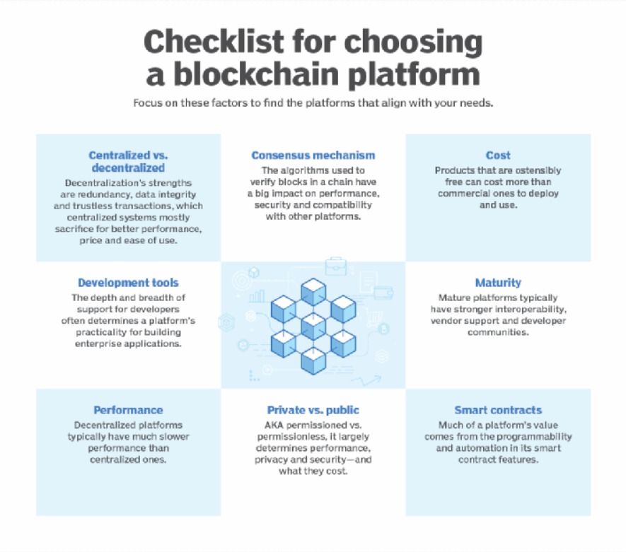
Notes:
Blockchain 3.0 olduğunu iddia eden networkler: avalanche, hedera, cosmos

Slide 24

TEŞEKKÜRLER!
Handan YARICI
handanyarici@gmail.com

